Slide 1


SERVICIOS

Slide 2



Punto de partida
Solidez
Organismo empresarial que representa la alta tecnología, la innovación y la digitalización en México
Presencia
Seis sedes regionales
Once oficinas de representación
Impulso
Más de 1,000 empresas socias 90% PyMEs
IED
Contribuyen con más del 30% del total de la inversión extranjera
directa manufacturera
Compromiso
Los sectores representan más del 13% del PIB nacional
Empleo
Generan más de un millón de empleos directos
Coordinación
Órgano de consulta del Estado, en temas de alta manufactura, telecomunicaciones y tecnologías de la información, en los términos de la Ley de Cámaras Empresariales y sus Confederaciones

Slide 3




ANTECEDENTES
MISIÓN
Impulsar el desempeño económico, la innovación y la competitividad global de la industria en beneficio de México.
1945.
2007
Cámara Nacional de la
Industria Electrónica y de
Comunicaciones Eléctricas,
CANIECE
Cámara Nacional de la
Industria Electrónica, de
Telecomunicaciones y
Tecnologías de la
Información , CANIETI.
Asociación de
Distribuidores de Radio del
Distrito Federal A.C.
Asociación Mexicana de
Radio y Televisión, A.C.
1935
1957
CANIETI.
1940
Asociación Mexicana de Industriales de Radio A.C.
1950
Asociación Nacional de la Industria Electrónica A.C.
1997
Cámara Nacional de la Industria Electrónica, Telecomunicaciones e Informática, CANIETI.

Slide 4

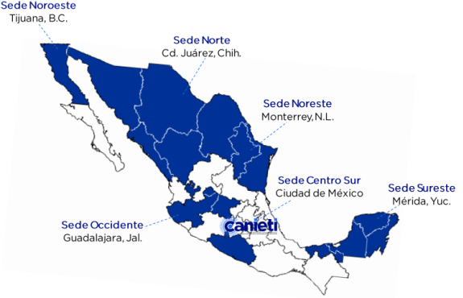

SEDES Y OFICINAS
CONTAMOS CON 6 SEDES Y
11 OFICINAS DE
REPRESENTACIÓN
•Acapulco, Gro.
•Aguascalientes, Ags.
•Campeche, Camp.
•Cancún, Q.Roo.
•Cd. Victoria, Tamps.
•Culiacán, Sin.
•Coahuila - Durango
•Hermosillo, Son.
•León,Gto.
•Mexicali, B.C.
•Villahermosa, Tab.

Slide 5














¿QUIÉNES INTEGRAN
?
Industrias
desarrolladoras de software
Enajenación y servicios a través de plataformas
tecnológicas
Centros de
contacto - BPO
Servicios vía web
Medios en internet
Seguridad en TI
Proveedores de servicios de Telecomunicaciones
Proveedores de equipos de telecomunicaciones y TI
Empresas integradoras de soluciones
Compañías fabricantes de aparatos electrónicos
Manufactureras de partes y
componentes
Industria del entretenimiento

Slide 6


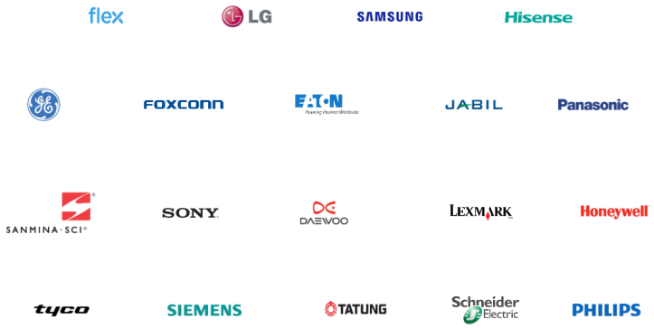

Algunos afiliados en …
ELECTRÓNICA

Slide 7










Algunos afiliados en …
TELECOMUNICACIONES

Slide 8








Algunos afiliados en …
TECNOLOGÍAS DE LA INFORMACIÓN

Slide 9






Estructura
Secciones formadas por los afiliados de acuerdo a su actividad preponderante.
Sector electrónica Sección I
Aparatos y equipos de uso
doméstico y similar.
Sección II
Partes, componentes y
subensambles.
Sección IV
Aparatos accionados por fichas
o monedas.
Sección V
Grabación.
Sección VI
Electrónica industrial, científica
y de procesos industriales.
Sección XII
Manufactureras y maquiladoras
electrónicas.
Sector servicios Sección XIV
Servicios generales de apoyo:
servicios de consultoría,
legales, administrativos, aduanales, centros de
contacto, líneas de producción,
administración de
proyectos, servicios de monitoreo,
transportistas, entre otros.
Sector
telecomunicaciones
Sector
tecnologías de la información
Sección III
Equipos, sistemas y accesorios de
telecomunicaciones.
Sección VII
Instalación y mantenimiento de equipos, sistemas
electrónicos y de
telecomunicaciones.
Sección VIII
Informática.
Sección IX
Máquinas, aparatos y
equipos electrónicos para oficina y comercio.
Sección XI
Diseño y elaboración de
programas para equipos y sistemas de cómputo y
telecomunicaciones (software).
Sección XIII
Contenido.
Sección X
Operadores de redes, sistemas y servicios de telecomunicaciones.

Slide 10


ESTRUCTURA
Vicepresidencias nacionales, Secretario y Consejo Consultivo
Telecom
Tecnologías de la información
Alta tecnología y manufactura avanzada
Asuntos internacionales
Electrónica
IdeaTIC
Comercio exterior y asuntos fronterizos
Desarrollo de Talento
Adquisiciones del Sector Público
Innovación y tecnologías emergentes
Ciberseguridad
Emprendimiento
Economía Circular
Estrategia Digital
Vinculación empresarial y Desarrollo de PyMEs
Ética y buen gobierno
Call Centers
Semiconductores
Vinculación con organismos empresariales
Asuntos Regulatorios y Jurídicos
Consejo Consultivo de ExPresidencias Nacionales
Investigación y desarrollo tecnológico
Secretario del CDN

Slide 11

Consejo Consultivo Nacional de Telecomunicaciones
Normalización
COMISIONES
Medio Ambiente
Integradas por afiliados de
CANIETI / Órganos de estudio, asesoría y análisis de asuntos específicos.
Compra de Gobierno
Comercio Exterior y
Asuntos Internacionales
Ciberseguridad

Slide 12


SERVICIOS
La Cámara brinda una serie de servicios con el fin de optimizar el trabajo de las empresas y ayudar en el crecimiento de la industria en general
Gestión de financiamiento para el desarrollo de proyectos empresariales - industriales y digitalización
Generación de información e indicadores para medir la evolución de la industria en otros sectores y en la economía
Asesorías en materia de:
Comunicación
Comercio exterior y asuntos internacionales Normalización
Medio ambiente Compras de gobierno
Eventos
Laboratorio Valentín V. Rivero, en materia de normas de los sectores electrónico y telecomunicaciones
Seguimiento legislativo

Slide 13


Desde 1965 se realizan pruebas de seguridad de aparatos eléctricos, electrónicos y de telecomunicaciones.
Alcance de servicios más de 30 normas
NOM-001-SCFI-2018 | Seguridad en aparatos electrónicos
NOM-003-SCFI-2012 | Seguridad en aparatos electrodomésticos
NOM-016-SCFI-1993 | Seguridad en aparatos de uso de oficina
NOM-019-SCFI-1998 | Seguridad de equipo de procesamiento de datos
NOM-048-SCFI-1997 | Relojes registradores de tiempo
NOM-064-SCFI-2000 | Luminarias para uso en interiores y exteriores
NOM-007-SCFI-2003 | Instrumentos de medición-Taxímetros electrónicos
NOM-029-SCFI-2017 | Eficiencia energética de FAEs
NOM-032-SCFI-2013 | Equipos que demandan energía en espera
Entre otros...
Relación con organismos internacionales:
Acuerdos de Reconocimiento Mutuo.
Underwriters Laboratories Inc. (UL)
TUV Rheinland of North America, Inc. (TUV)
Nemko USA, Inc.(“NEMKO”) Estados Unidos
Centre Testing International Corporation (“CTI”)
Cuenta con las acreditaciones ante la Entidad Mexicana de Acreditación, la Dirección General de Normas de la Secretaría de Economía y la Comisión Nacional para el uso Eficiente de la Energía.
Número: NMX-EC-17025-IMNC-2018 ISO/IEC 17025:2017.

Slide 14






¿Por qué CANIETI?
A través de los años, CANIETI se ha
consolidado como la entidad más sólida,
confiable y con conocimiento y sentido del
futuro, agrupando a más de 1,000 empresas a nivel nacional.a
Las empresas tienen acceso a niveles e
instancias de toma de decisiones en política industrial.
CANIETI es una organización que representa los intereses de sus afiliados.
3
33.3%
1
33.3%
Impulsar el desempeño económico, la innovación y la competitividad global
Funge como órgano de consulta y colaboración de los tres niveles de Gobierno, para tratar
asuntos relacionados con política industrial y desarrollo de los sectores, llevando a estos niveles las posiciones de industria.
de la industria.
2
33.3%

Slide 15


OFICINA GUANAJUATO

Slide 16








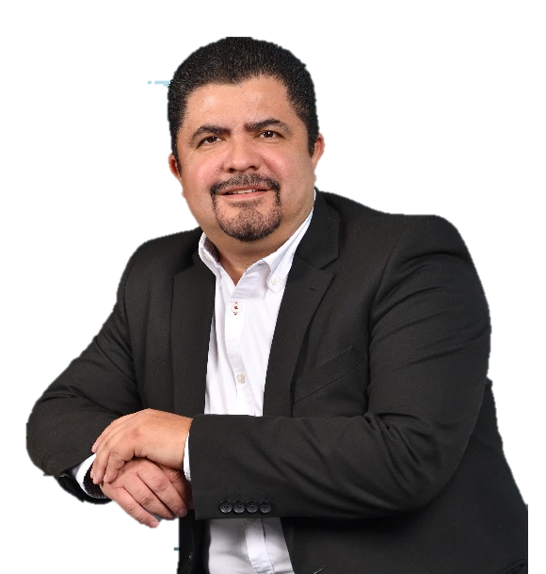

CONSEJO DIRECTIVO
2025 - 2027
Jorge Solalinde Mora
Presidente
Ricardo Alcalá Suro
Vicepresidencia tesorería y finanzas
Perla Ivone León Vicepresidencia comunicación y relaciones públicas
Ana Lourdes Casillas
Vicepresidencia educación y talento
Julio Rodríguez Blanco
Presidente de la comisión de honor y justicia
Óscar Rodríguez Yáñez Vicepresidencia vinculación estratégica
Luis Rubí Patlán
Vicepresidencia Innovación y Transformación digital
Ylutiere Reyes Campos Vicepresidencia desarrollo empresarial y competitividad
Víctor Araujo Casillas Vicepresidencia Políticas públicas y asuntos regulatorios

Slide 17













Empresas afiliadas en
Oficina Guanajuato

Slide 18















Empresas afiliadas en
Oficina Guanajuato

Slide 19













Empresas afiliadas en
Oficina Guanajuato

Slide 20










Universidades y organismos afiliados en
Oficina Guanajuato

Slide 21
























Convenios de colaboración

Slide 22










Organismos, Proyectos y Eventos
HEXIA

Slide 23



Objetivos:
Descubrir el talento de los jóvenes para que puedan aprovechar al máximo sus capacidades y participar en líneas de investigación, prácticas profesionales, desarrollo de tesis.
Es el vínculo entre el sector empresarial, el académico y gobierno, difundiendo las TIC'S entre la comunidad universitaria.
Identificar y
fortalecer el talento de estudiantes de los
diferentes programas académicos de las Universidades de la
región, ideando proyectos de innovación que ayuden a impulsar el sector TI.
Generar una comunidad donde el sector empresarial tenga contacto directo con los universitarios, mediante la captación de talento creando una bolsa de trabajo.

Slide 24
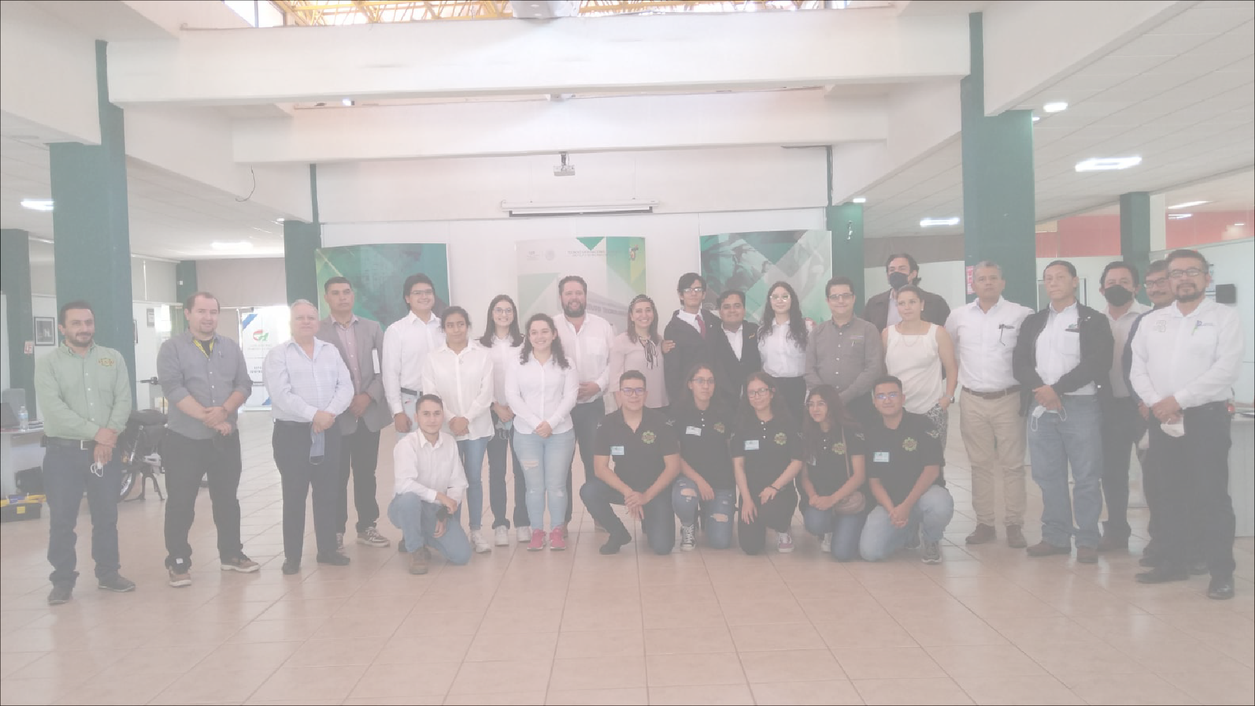





Es el vínculo entre el sector empresarial y el estudiantil.
9 ediciones anuales
+ 17 convocatorias en diversos lugares
+548 proyectos participantes
Se promueven proyectos tecnológicos de alto impacto innovador, para identificar el talento de estudiantes de educación superior.
+2010 estudiantes participantes
+26 instituciones públicas y privadas alcanzadas

Slide 25
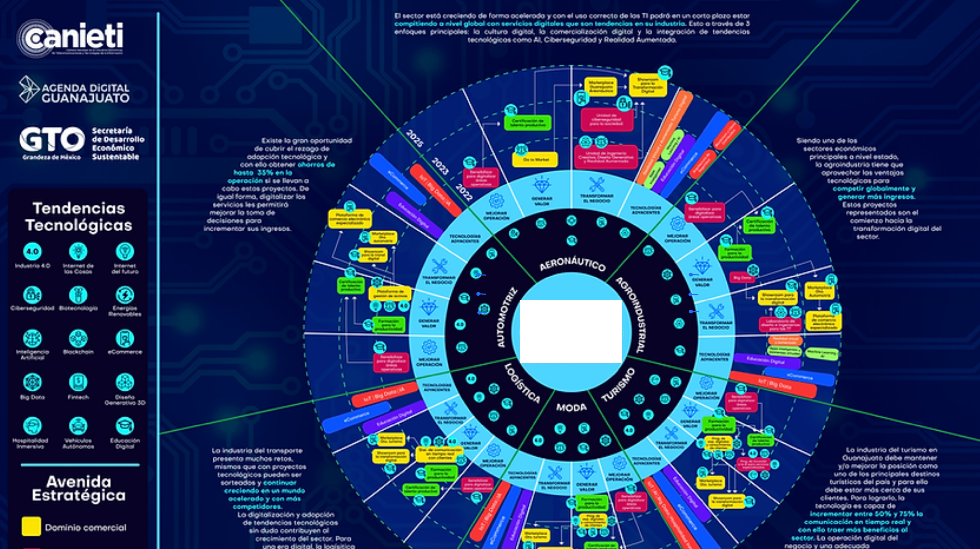
RUTA PARA LA DIGITALIZACIÓN DE LOS SECTORES INDUSTRIALES DE GUANAJUATO

Slide 26
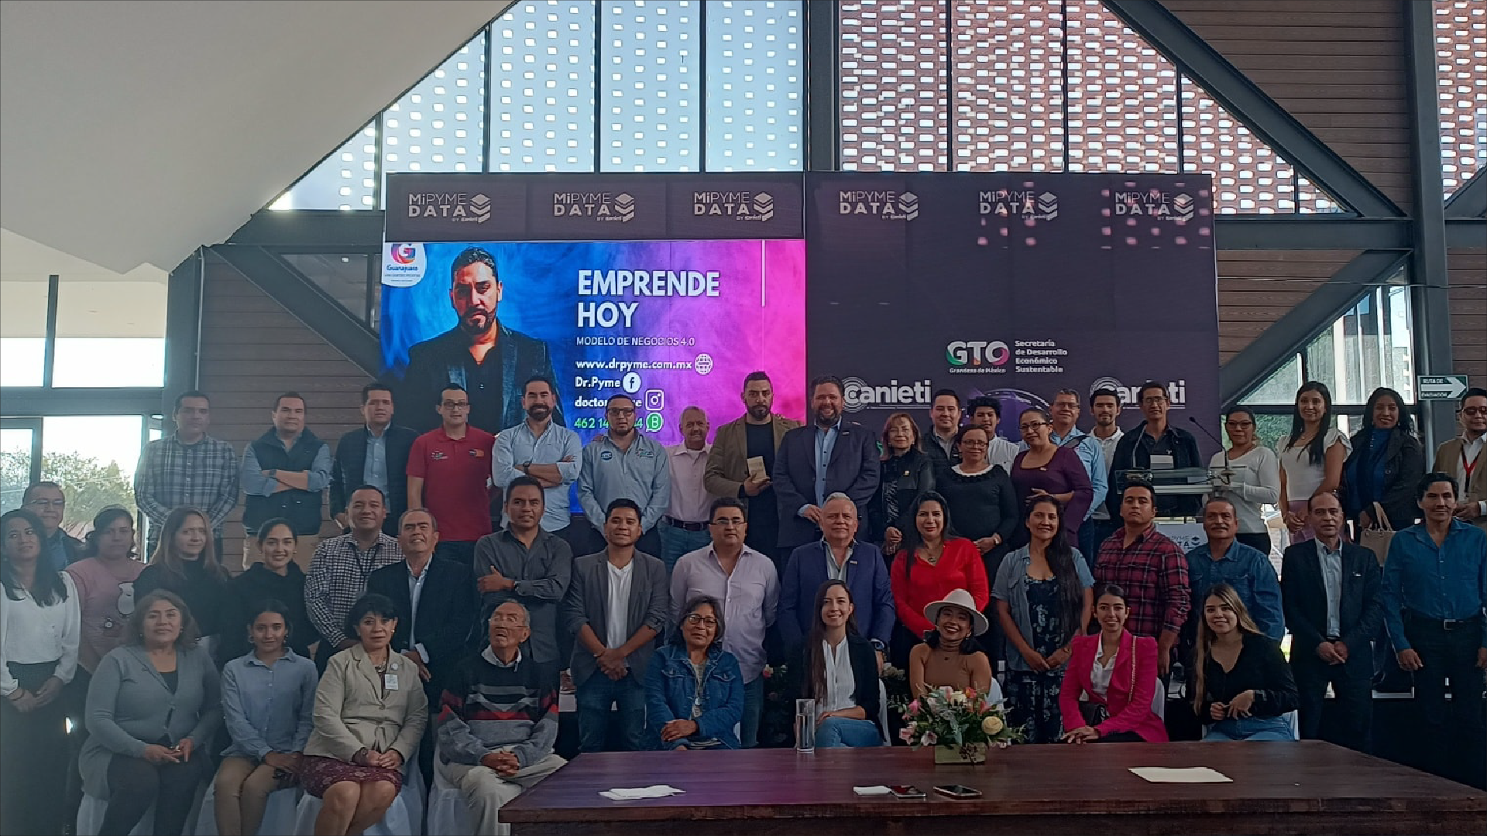

Formación en las TIC´s
Se exponen las aplicaciones de las Tecnologías de la información a través de:
Evento que impulsa la capacitación a pequeñas y medianas empresas del estado de Guanajuato en la búsqueda de la adopción de tecnologías en general.
Conferencias
Talleres
Paneles

Slide 27
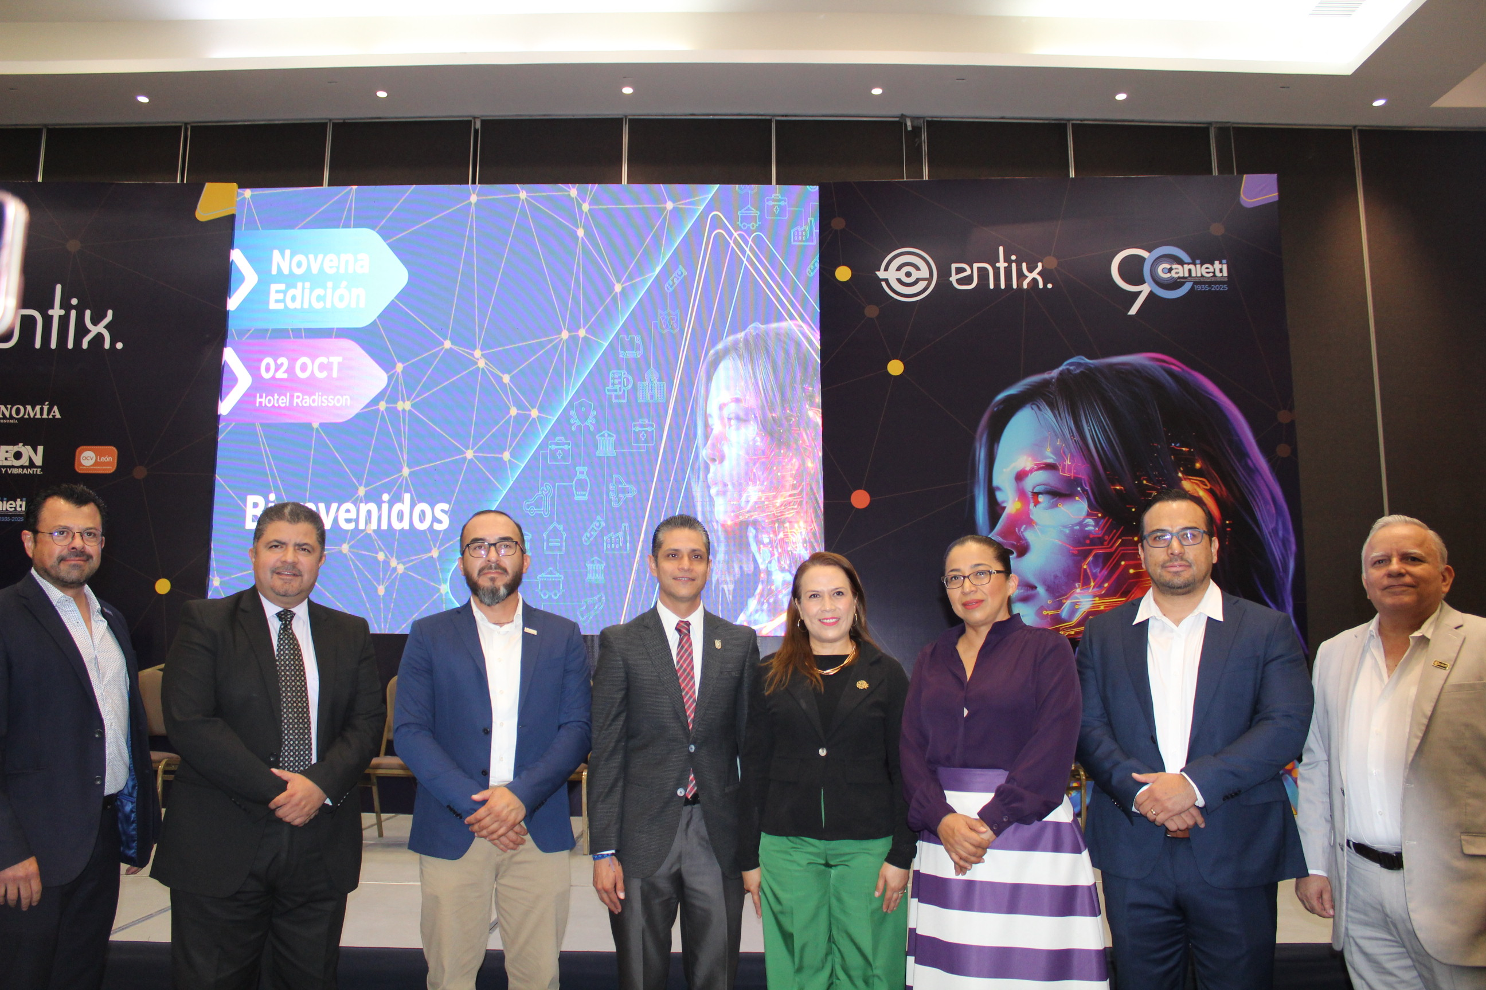


Encuentro de Negocios con TIC´s
9 ediciones en distintas modalidades
+5300 asistentes
Alcance nacional e internacional
+18 sectores transversales alcanzados
+935 estudiantes participantes
Es el vínculo entre empresas de tecnologías con otros sectores, que impulsa el desarrollo económico de Guanajuato, mediante el aprovechamiento de avances e innovación de las TIC´s.

Slide 28
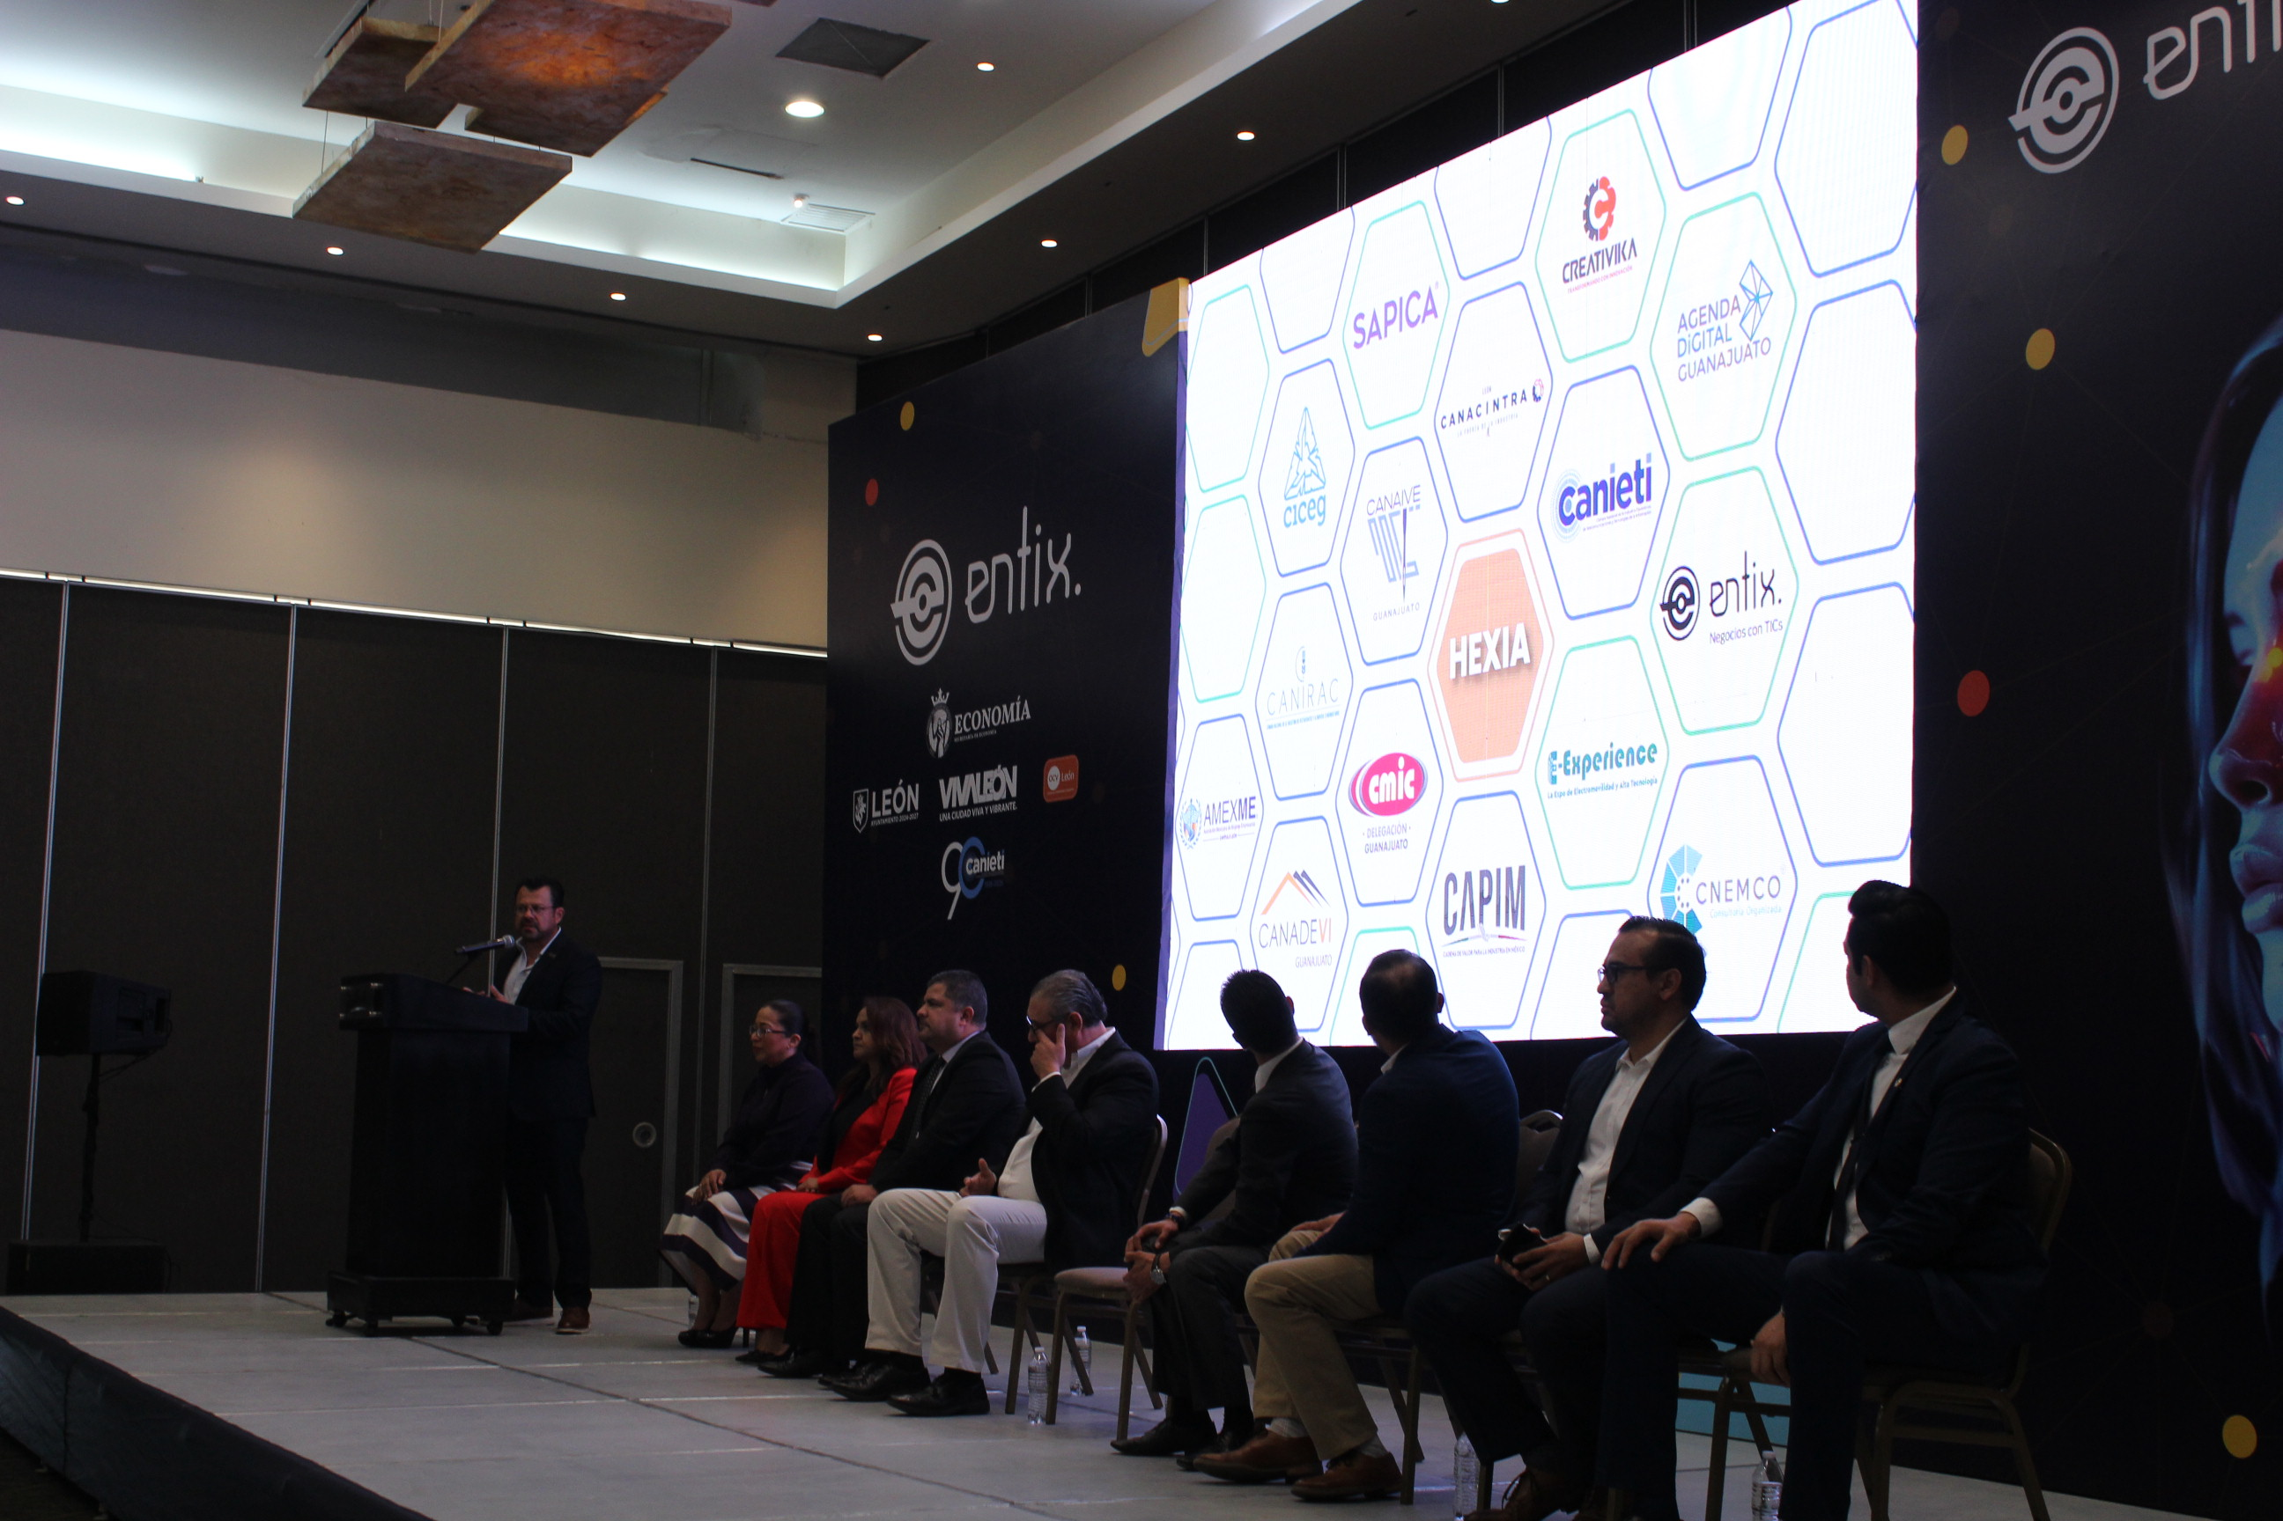





HEXIA
Sus objetivos:
HEXIA representa la unión estratégica de cámaras y organismos empresariales en un solo ecosistema colaborativo de negocios.
Conectar a los diferentes sectores económicos en un espacio físico y conceptual que fomente alianzas estratégicas.
Innovar en los modelos de colaboración empresarial, creando un hub multisectorial con proyectos conjuntos.
Impulsa la colaboración intersectorial entre cámaras y organismos empresariales de Guanajuato, creando un entorno dinámico para generar sinergias, compartir recursos, y detonar oportunidades de negocio que fortalezcan la economía regional.
Impulsar el desarrollo económico mediante la identificación de oportunidades, cadenas de valor y proyectos de impacto.
Generar confianza y cohesión entre los organismos, posicionando a Guanajuato como líder en integración empresarial.

Slide 29
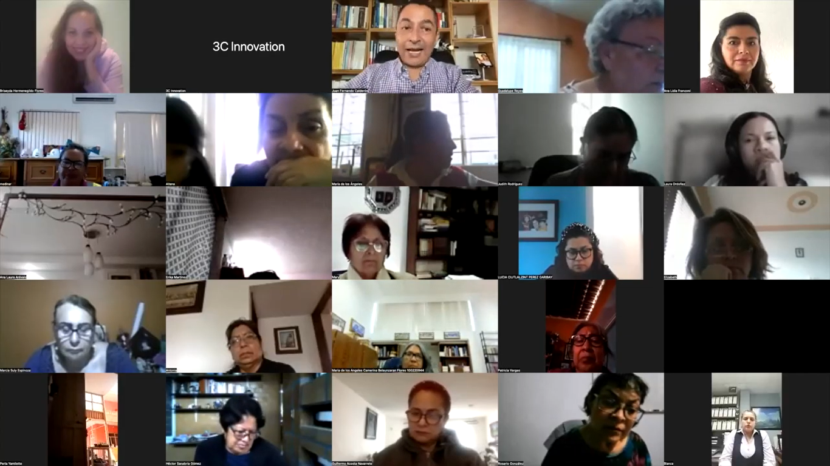



Sus principales objetivos:
ideaTIC= inclusión, diversidad y equidad aplicadas en las Tecnologías de la Información y Comunicación.
- Inspirar a niños y niñas a seguir carreras tecnológicas.
Es una iniciativa que nace de CANIETI, que busca fomentar la participación de niños y niñas en el mundo de las Tecnologías de la Información y Comunicación (TIC).
- Impulsar el liderazgo femenino en sectores tradicionalmente masculinos.
Lanzada en 2019, ideaTIC une a empresas, asociaciones, gobierno y sociedad civil con un propósito común:
garantizar una transformación digital inclusiva, que no deje a nadie atrás.
- Ofrecer talleres y actividades, como el Día Internacional de las Niñas en las TIC.

Slide 30



Es el órgano de representación del sector industrial en México, conformado por más de 120 cámaras y asociaciones de distintos sectores productivos.
Con más de 100 años de historia, CONCAMIN impulsa políticas públicas, competitividad, desarrollo sostenible y crecimiento económico del país.
Como CANIETI , nos encontramos afiliados a CONCAMIN , lo que fortalece nuestra voz dentro del ecosistema industrial nacional y nos permite colaborar en iniciativas estratégicas para el desarrollo tecnológico de México.
Confederación de Cámaras Industriales de los Estados Unidos Mexicanos

Slide 31




Contacto
Oficina Guanajuato
Adriana Valdivia
direccion.guanajuato@canieti.com.mx
477 393 46 44
Blvd. Campestre # 2150 Segundo Piso, Int. 15, Col. Lomas del Campestre León Guanajuato. C.P. 37150
www.canietigto.com.mx

